Slide 1

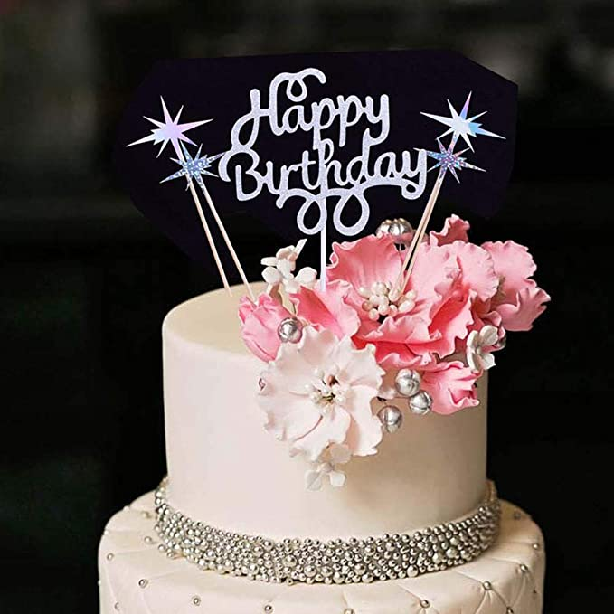
❤️10月份生日的家人們❤️
李振成 Shirley (阿雪)
李薇 Amy
詹冠霞
曹汝凡 林玉惠
李婷娜(Christina) 陳自立
我們將在午餐聚會時禱告祝福
唱生日歌與享用生日蛋糕

